Slide 1
RC-U4-1 預力梁斷面應力分析｜觀念講義・拼圖四
從檢核到設計
彈性語言講到開裂為止，之後換成力偶語言；把檢核式的「≤」改成「＝」，就能反解出 e、P 與最大活載
①
開裂彎矩 M_{cr}
②
WSD ↔ LRFD 切換
③
鋼腱可行區 Cable Zone
④
反算 w_{L}、P 與 SOP
示範梁與拼圖一～三相同：40×80、L = 12 m、e = 25 cm、P_{i} = 150 t、P_{e} = 120 t；鋼腱 12 股 0.5" 鋼絞線、有黏結。圖上數字全部由同一支程式算出

Slide 2
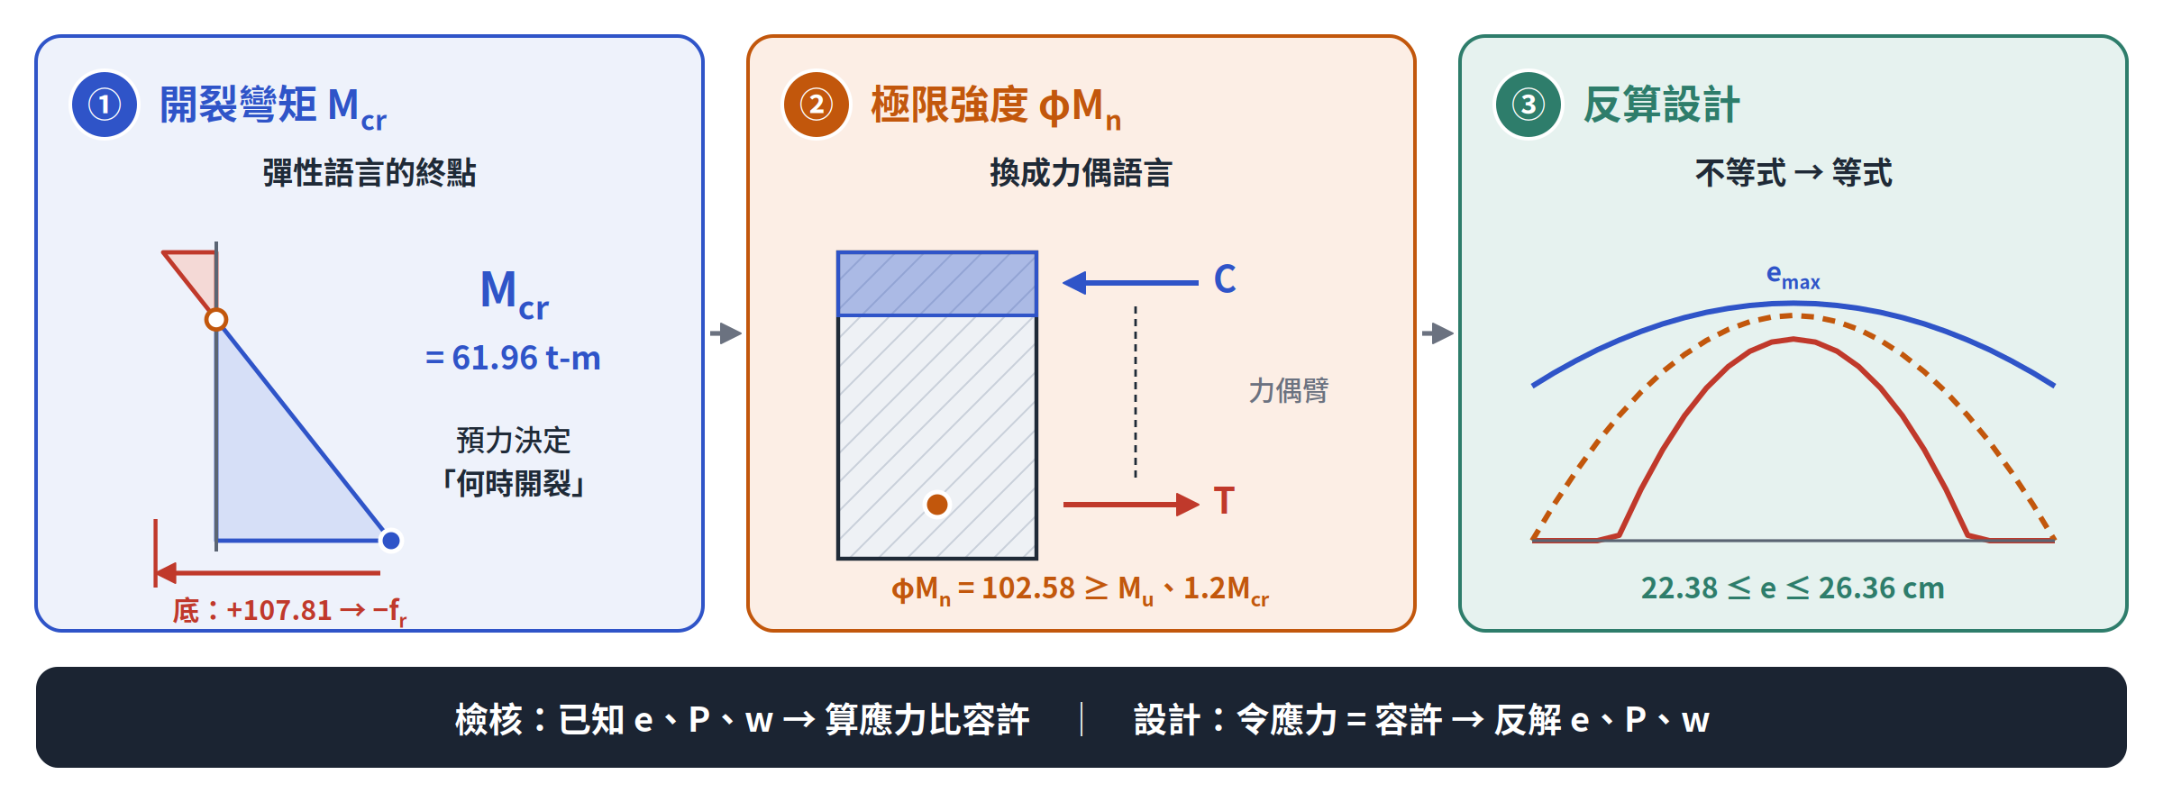
TOPIC MAP · 一句話貫通
檢核是「算出來比」，設計是「令等號反解」
本拼圖的定位
拼圖一～三都在回答「這根梁合不合格」；拼圖四往兩頭延伸：往上看到開裂與破壞（M_{cr}、φM_{n}），往回推出設計量（e、P、w_{L}）
2

Slide 3
承接拼圖二 · 示範梁
同一根梁，這次要多問兩個問題：何時裂？何時垮？
示範梁資料
40×80：A = 3,200 cm²、S_{t} = S_{b} = 42,667 cm³
e = 25 cm → d_{p} = 65 cm；k_{t} = k_{b} = 13.33 cm
P_{i} = 150 t → P_{e} = 120 t（η = 0.80）
M_{d} = 13.824、M_{L} = 45.00 → M_{T} = 58.824 t-m
f′_{ci} = 280、f′_{c} = 350 kgf/cm²
A_{ps} = 12 × 0.987 = 11.844 cm²；f_{pu} = 18,600
低鬆弛 γ_{p} = 0.28；有黏結（灌漿）
拼圖二已經給了你
使用階段底纖維 −30.06 ≥ −37.42（④ 控制，使用率 80%）
e 可行區 22.38 ～ 26.36 cm
拼圖四要回答的三件事
1. 再加多少彎矩，底纖維會裂開？
2. 裂開以後，梁最多還能扛多少？
3. 反過來：e、P、w_{L} 最多能給多少？
3

Slide 4
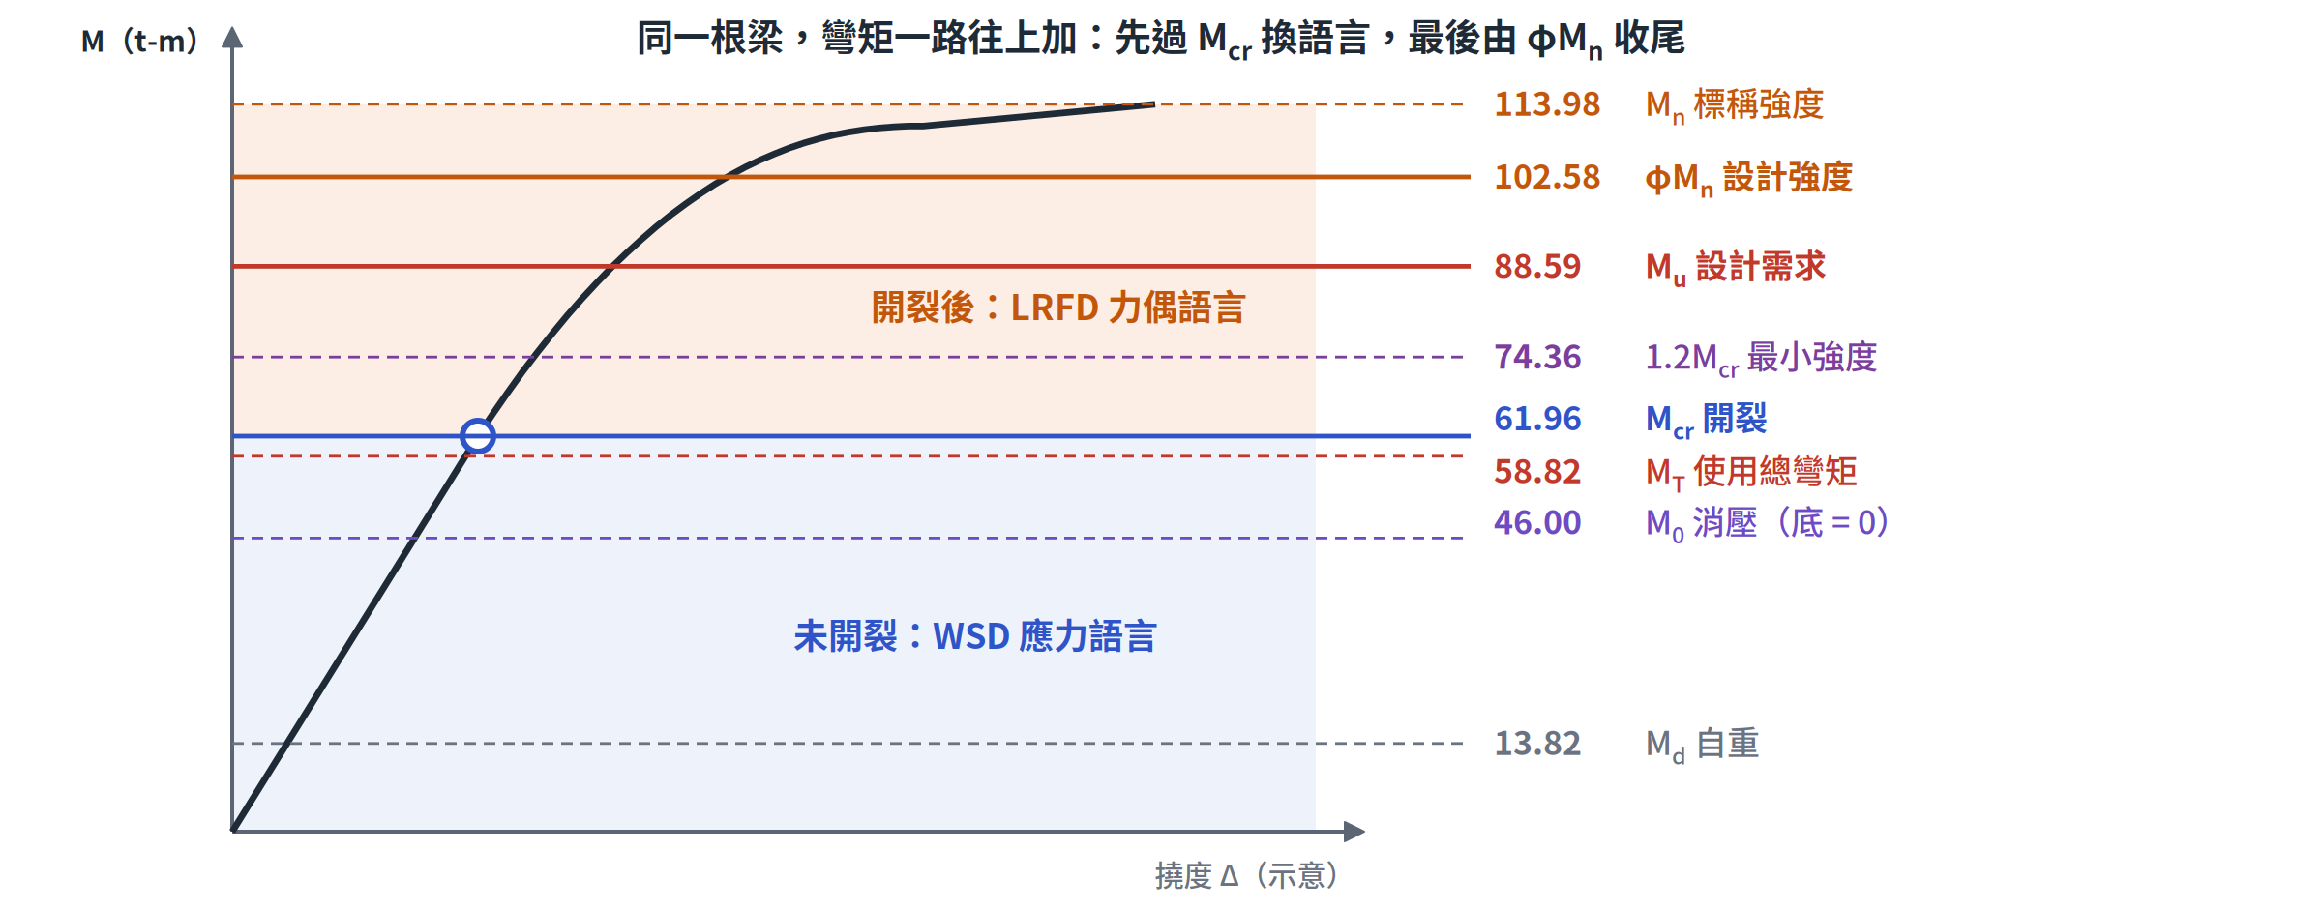
全局 · 彎矩階梯
把八個彎矩排在同一把尺上，語言切換點一目了然
M_{cr} 是分水嶺
以下：全斷面有效，用 f = P/A ± Pe/S ± M/S；以上：拉側開裂，改用 C、T 力偶
兩個「安全距離」
使用：M_{cr} − M_{T} = 3.14（離開裂很近）；強度：φM_{n} − M_{u} = 13.99
4

Slide 5
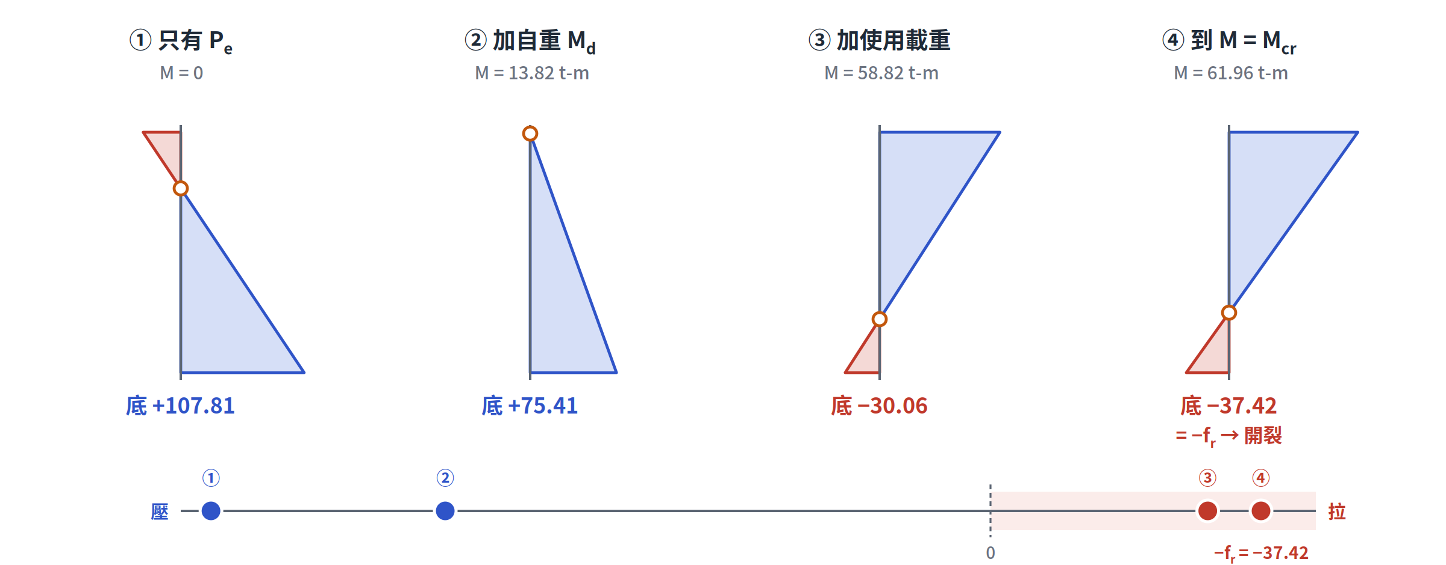
觀念 ① · 開裂彎矩 M_{cr}
把底纖維的預壓一路「抵銷」到破裂模數為止
預力是存款
純預力在底纖維存下 +107.81 的壓應力；外力彎矩每加一點就提領一點
裂開的定義
底纖維拉應力到達 f_{r} = 2.0√f′_{c} = 37.42；對應的總彎矩就是 M_{cr}
5

Slide 6
M_{cr} 三條式子
兩條式子就結束，第三條是考場陷阱
① 預力在底纖維造成的壓應力（用 P_{e}，不是 P_{i}）
② 破裂模數（用 f′_{c}）
③ 開裂彎矩（總彎矩）
陷阱：「尚可再加多少彎矩」→ 扣掉已作用的 M_{d}
M_{cr} 是「總」彎矩
S_{b}(f_{ce} + f_{r}) 算出的是從 0 開始的總彎矩，已經把自重算在內。題目問「可承受的外加活載彎矩」時，答案是 48.14 而不是 61.96
6

Slide 7
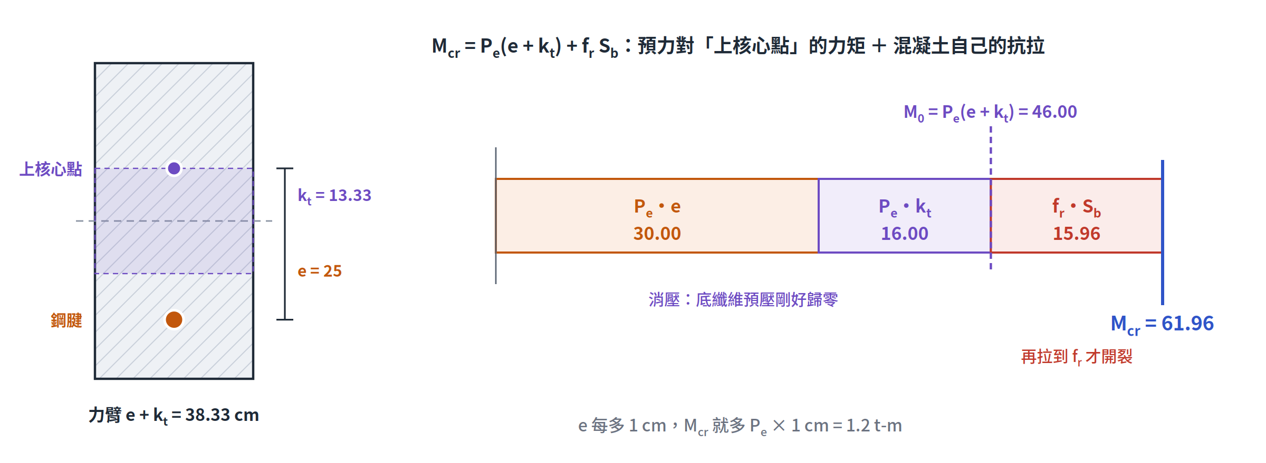
M_{cr} 的另一種讀法
預力對上核心點的力矩＋混凝土自己的抗拉
代入本例（k_{t} = S_{b}/A = h/6）
7

Slide 8
為什麼 ④ 的上限剛好等於 M_{cr}？
使用階段容許拉應力 f_{ts} = 2.0√f′_{c}，和 f_{r} 同一個數
Class U（未開裂）
f_{t} ≤ 2.0√f′_{c} = 37.42
→ 使用載重下「按定義」不開裂
→ 反算 M_{T,max} = M_{cr} = 61.96
Class T（過渡）
2.0√f′_{c} < f_{t} ≤ 3.2√f′_{c}
→ 允許微裂，撓度要用有效慣性矩或雙線性法
Class C（開裂）
f_{t} > 3.2√f′_{c}
→ 要檢核裂縫寬度與鋼筋應力增量，不再用全斷面應力
連起來看
拼圖二的「最大活載」反算 M_{T} ≤ 61.96，與這裡的 M_{cr} 完全相同——不是巧合，而是 Class U 的設計哲學：使用載重下不讓它裂
本例 M_{T} = 58.82，離開裂只剩 3.14 t-m，所以 ④ 的使用率高達 80%
8

Slide 9
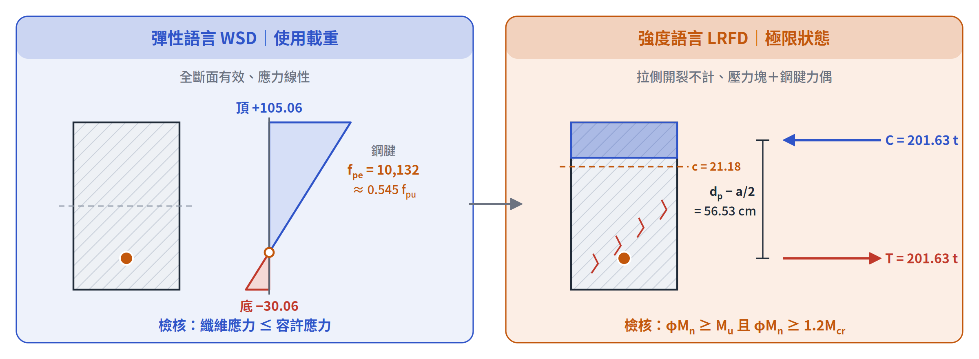
觀念 ② · 切換語言
使用階段講「應力」，極限階段講「力偶」
WSD：看纖維
全斷面有效、未開裂；比的是每條纖維的應力與容許值
LRFD：看力偶
拉側混凝土開裂不計；只剩壓力塊 C 與鋼腱 T，比的是彎矩強度
切換時公式整組換掉
不要把 P/A、Pe/S 帶進極限強度——那是另一種語言
9

Slide 10
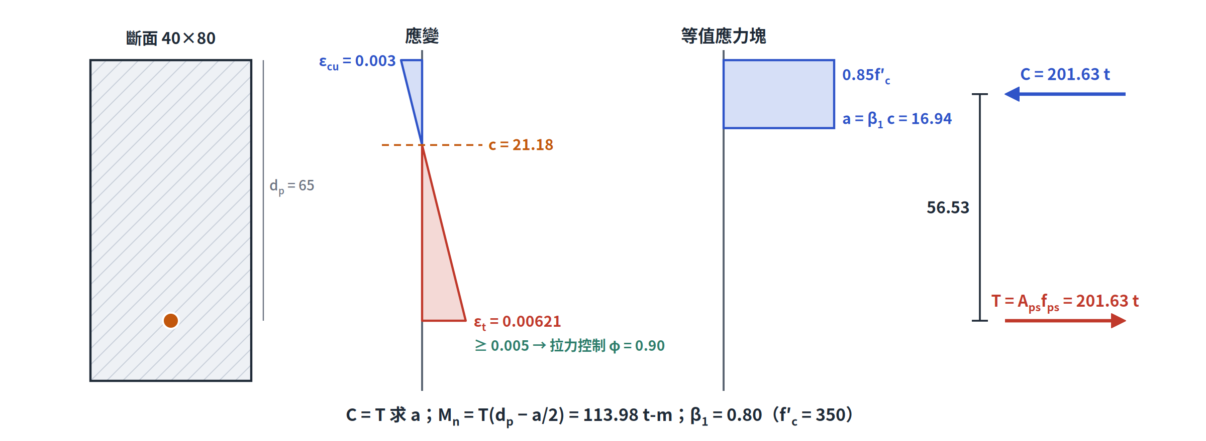
強度語言的三張圖
應變 → 應力塊 → 力偶：與 RC 梁同一套，只是鋼筋換成鋼腱
和 RC 梁的差別
鋼腱沒有明顯降伏點，f_{ps} 不是固定的 f_{y}，要用近似式或應變諧合求
β₁ 別忘了修正
f′_{c} = 350 > 280 → β₁ = 0.80，不是 0.85
10

Slide 11
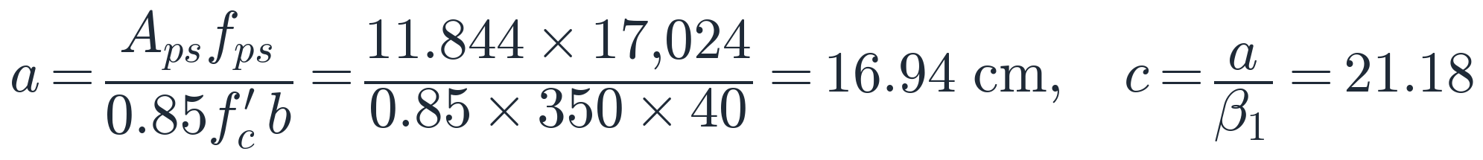
極限強度逐步代數
ρ_{p} → f_{ps} → a → M_{n} → ε_{t} → φM_{n}
① 鋼腱比與 β₁
② 鋼腱極限應力（ACI 近似式；有黏結、f_{pe} ≥ 0.5f_{pu}）
③ 壓力塊深度
④ 標稱強度
⑤ 淨拉應變定 φ
⑥ 雙重強度檢核
11

Slide 12
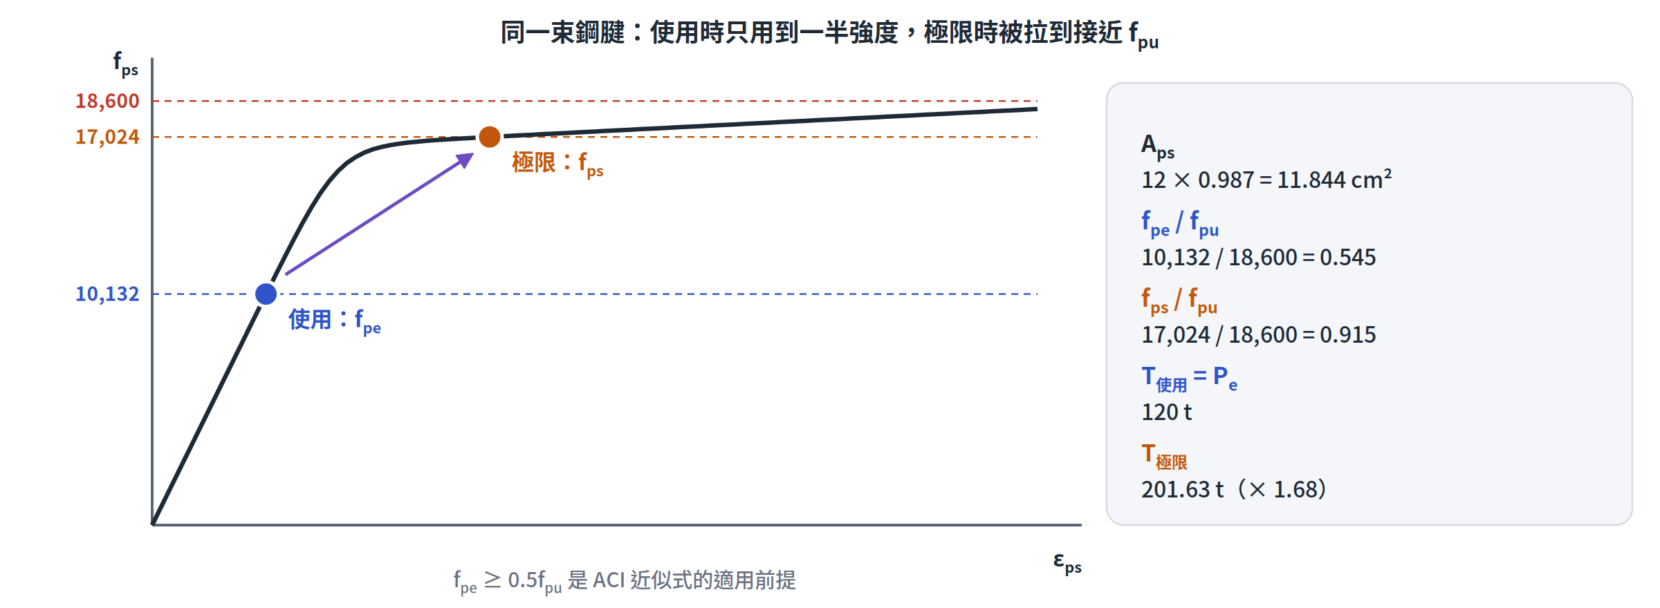
鋼腱的兩個身分
使用時用一半強度，極限時被拉到接近 f_{pu}
T 從 120 t 漲到 201.63 t
不是預力變大，而是梁彎到裂開後，鋼腱被迫跟著伸長 → f_{ps} = 17,024
P_{e} 只是起點
f_{ps} 近似式裡根本沒有 P_{e}——只要 f_{pe} ≥ 0.5f_{pu} 就能用
12

Slide 13
觀念盲點 · 有黏結 vs 無黏結
「M_{n} 與 P_{e} 無關」只對有黏結鋼腱成立
項目 | 有黏結（灌漿） | 無黏結（油脂＋套管）
應變諧合 | 鋼腱與混凝土同應變，裂縫處局部伸長 | 整根滑動，伸長量平均到全長
f_{ps} 公式 | f_{pu}[1 − (γ_{p}/β₁)ρ_{p} f_{pu}/f′_{c}] | f_{pe} + 700 + f′_{c}/(100ρ_{p})
與 P_{e} 關係 | 幾乎無關 | 直接含 f_{pe}
本例 f_{ps} | 17,024 | 11,600
本例 M_{n} | 113.98 t-m → φM_{n} 102.58 OK | 81.37 t-m → φM_{n} 73.24 < M_{u} NG
無黏結（L/d_{p} ≤ 35，單位 kgf/cm²）
同一根梁，換成無黏結 M_{n} 少了約 29%：讀題先看「灌漿／無灌漿」再選公式
13

Slide 14
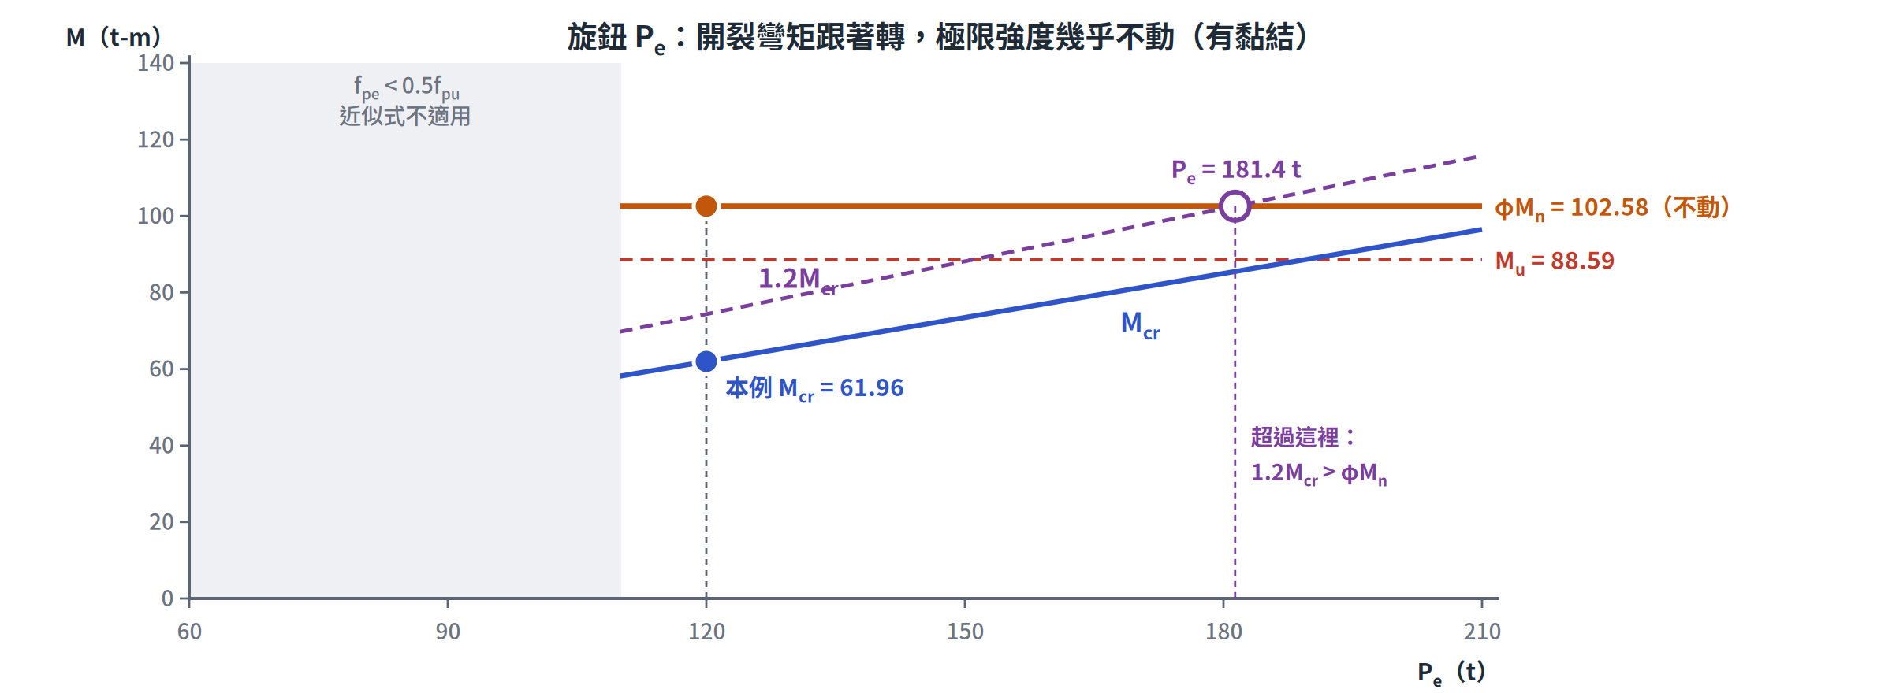
預力決定什麼、不決定什麼
P_{e} 管「何時開裂、變形多少」，不管「極限承載力」
P_{e} 從 120 降到 100 t
M_{cr}：61.96 → 54.30；φM_{n}：102.58 不變
P_{e} 太大也有事
超過 181.4 t，1.2M_{cr} > φM_{n} → 不滿足最小強度要求
14

Slide 15
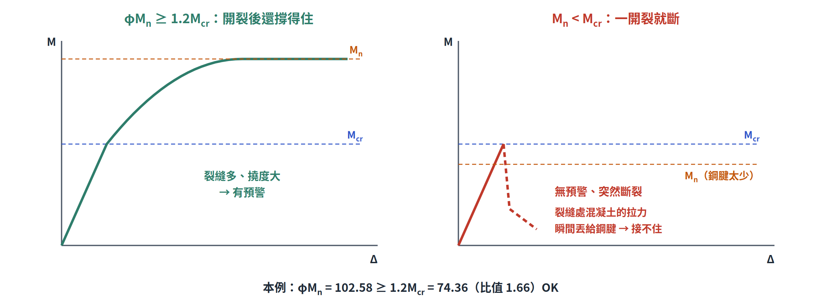
為什麼要 φM_{n} ≥ 1.2M_{cr}
防止「一開裂就斷」的脆性破壞
物理機制
開裂瞬間，原本由混凝土承擔的拉力要瞬間轉給鋼腱；鋼腱太少就接不住
NG 的處理
加非預力鋼筋 A_{s} 提高 M_{n}；或檢討是否預力過大（M_{cr} 太高）
15

Slide 16
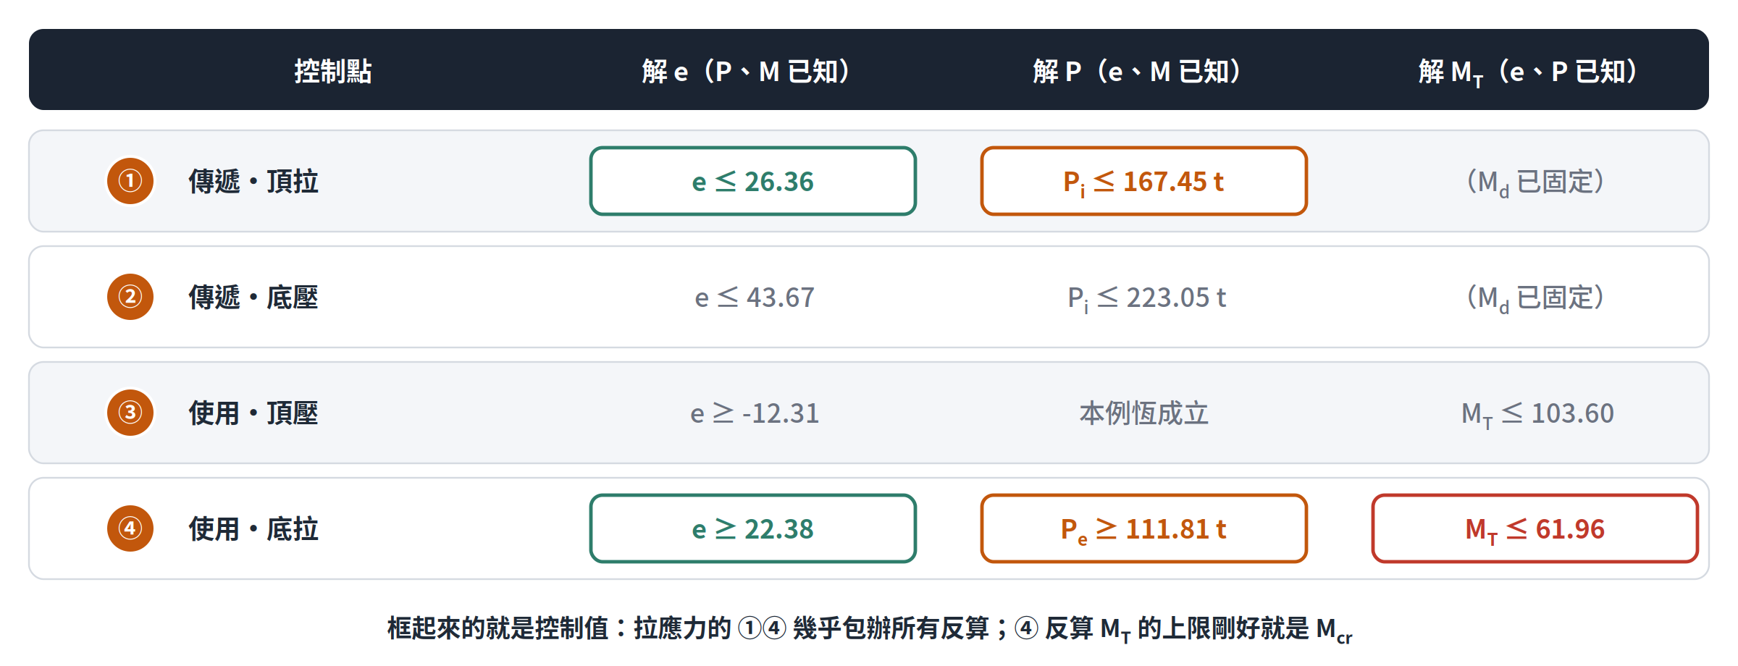
觀念 ③ · 反算設計的本質
四個檢核式不變，只是換一個當未知數
口訣
「≤ 容許」改成「＝ 容許」→ 解出來的就是設計量的上限或下限
先找控制式
拉應力 ①④ 通常控制；壓應力 ②③ 只在高預力或大偏心時才出線
16

Slide 17
反算 e：四條等式
傳遞兩式用 P_{i}、M_{d}；使用兩式用 P_{e}、M_{T}
傳遞・頂拉：−f_{ti} ≤ P_{i}/A − P_{i} e/S_{t} + M_{d}/S_{t}（上限，控制）
傳遞・底壓：P_{i}/A + P_{i} e/S_{b} − M_{d}/S_{b} ≤ f_{ci}（上限）
使用・頂壓：P_{e}/A − P_{e} e/S_{t} + M_{T}/S_{t} ≤ f_{cs}（下限）
使用・底拉：P_{e}/A + P_{e} e/S_{b} − M_{T}/S_{b} ≥ −f_{ts}（下限，控制）
交集：22.38 ≤ e ≤ 26.36 cm，採用 e = 25 OK；兩個「≤」取小、兩個「≥」取大
17

Slide 18
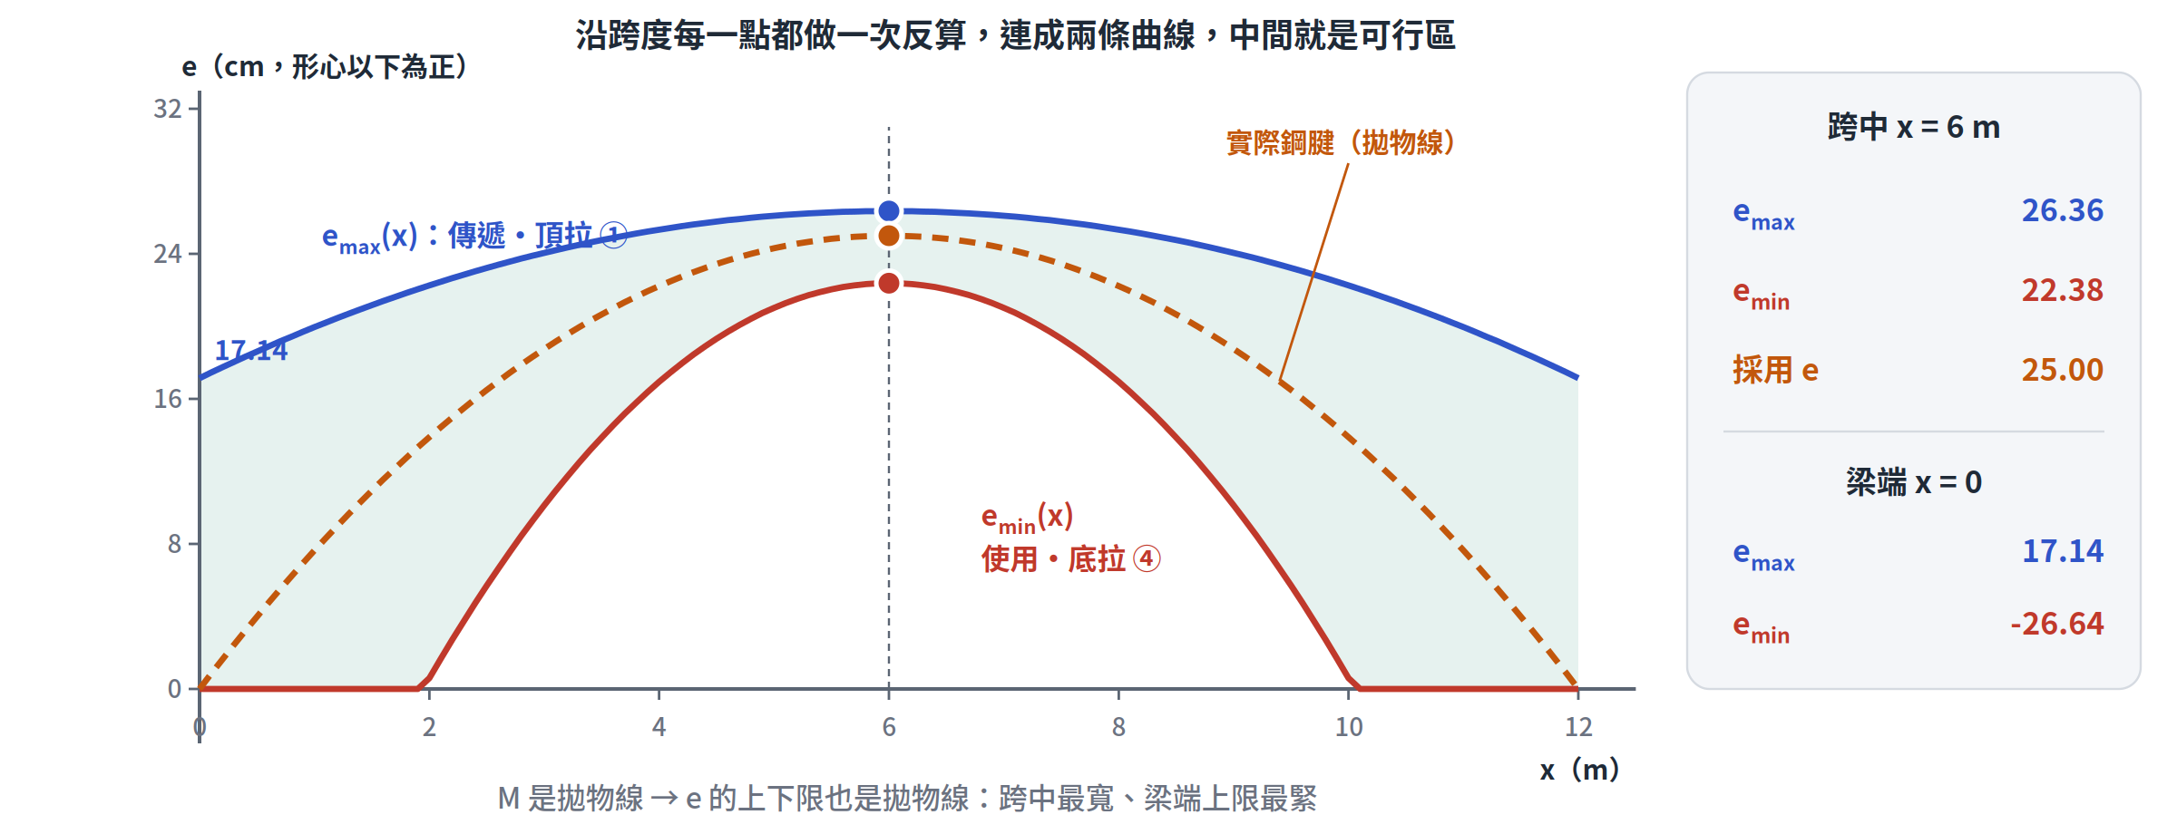
鋼腱可行區 Cable Zone
把 x 當變數，e 的上下限變成兩條曲線
上限來自傳遞
e_{max}(x) 隨 M_{d}(x) 變：跨中有自重幫忙壓住上拱，可以放得深
下限來自使用
e_{min}(x) 隨 M_{T}(x) 變：梁端 M_{T} = 0，下限為負（可以在形心以上）
18

Slide 19
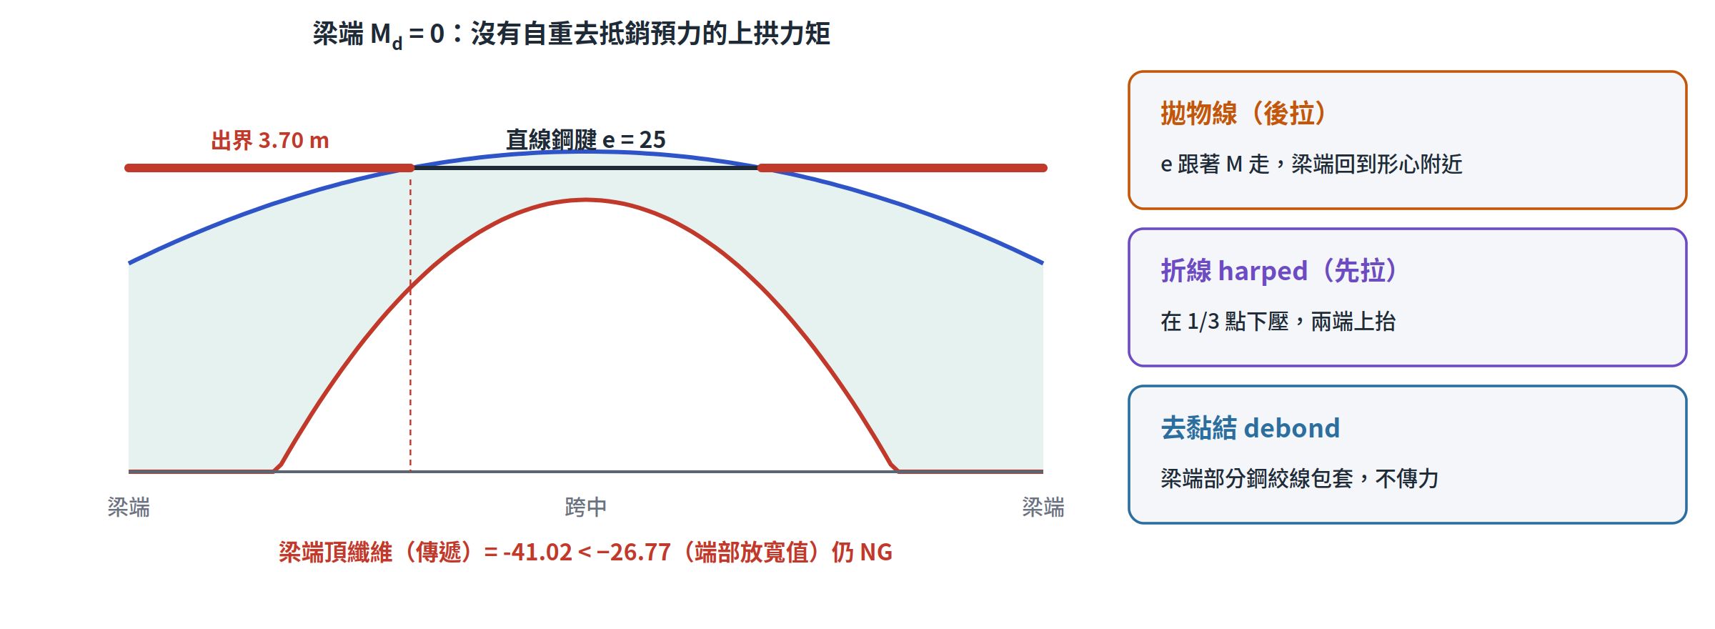
為什麼鋼腱要「彎起來」
直線鋼腱在跨中合格，在梁端出界
出界範圍
直線 e = 25 在離梁端約 3.7 m 內超過 e_{max}：傳遞時頂纖維拉裂
考場判斷
題目若給直線鋼腱，除了跨中還要檢核梁端（M_{d} = 0）這個斷面
19

Slide 20
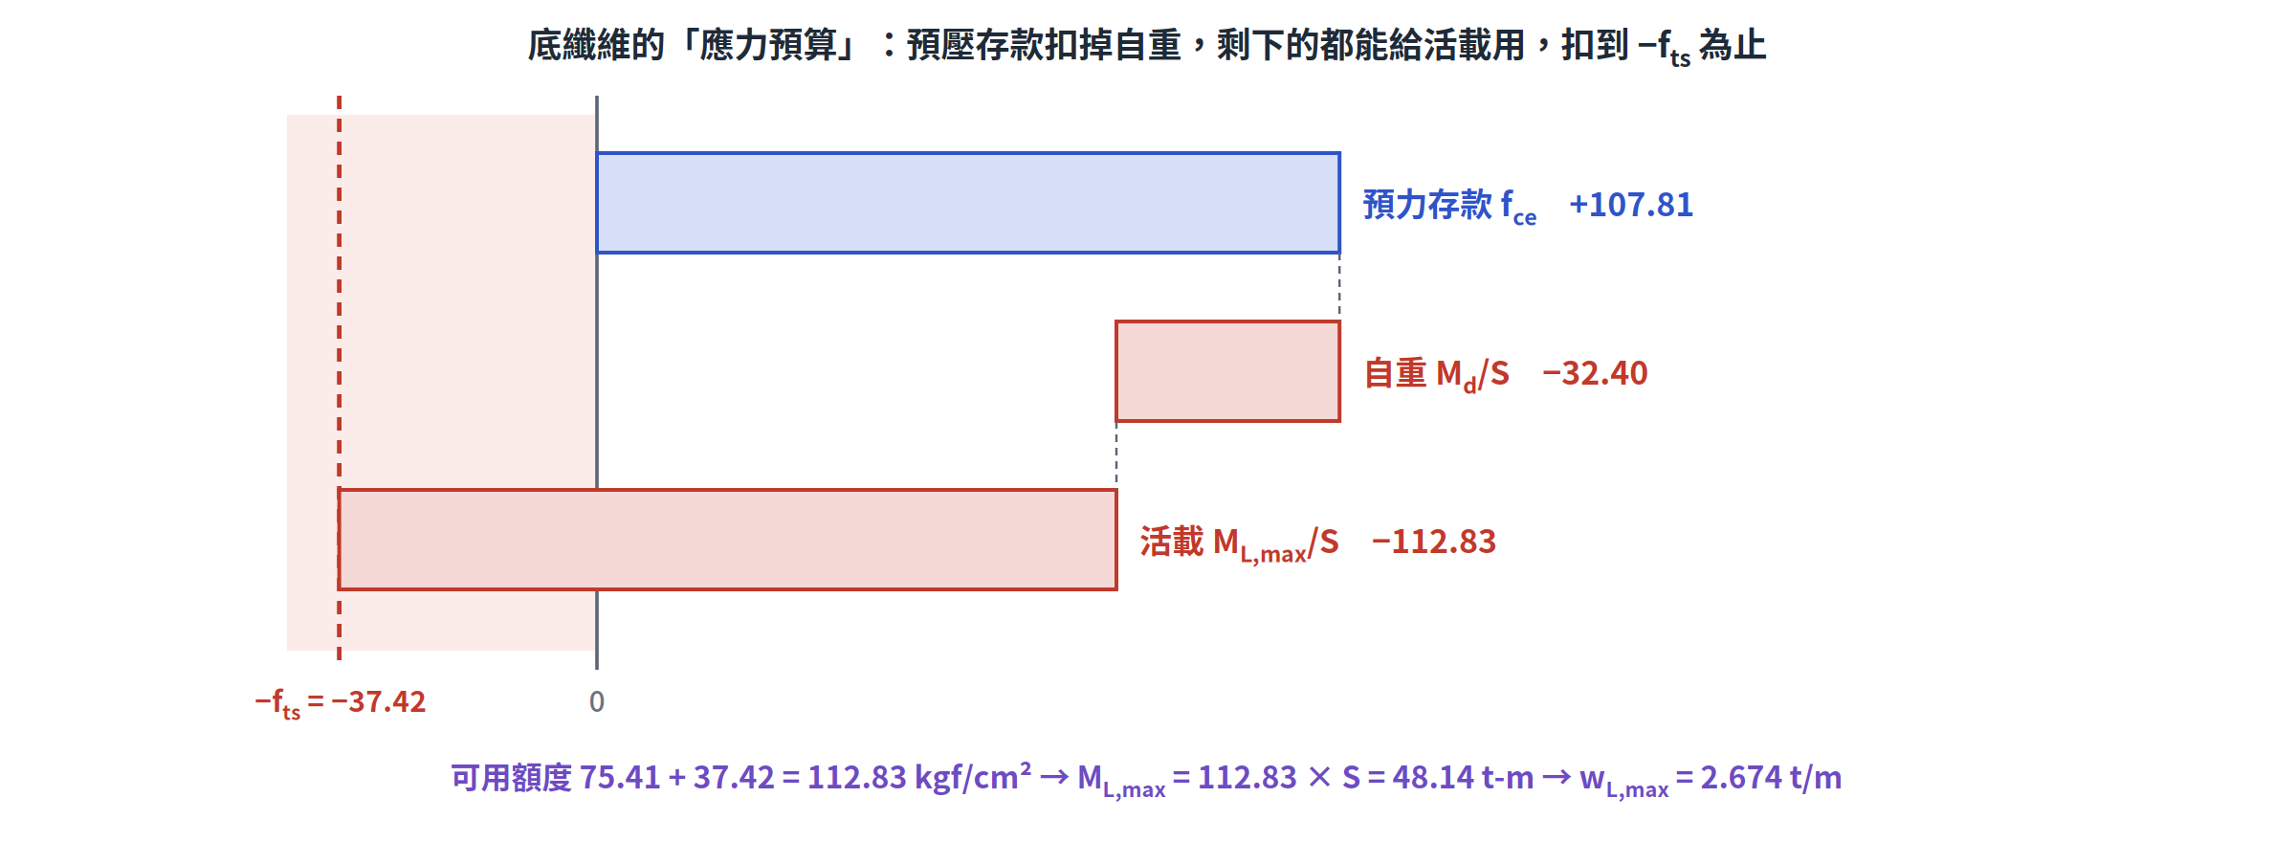
反算最大活載
底纖維的應力預算：存款扣自重，剩下全給活載
④ 等式解 M_{T}
扣自重、換成均布載重
20

Slide 21
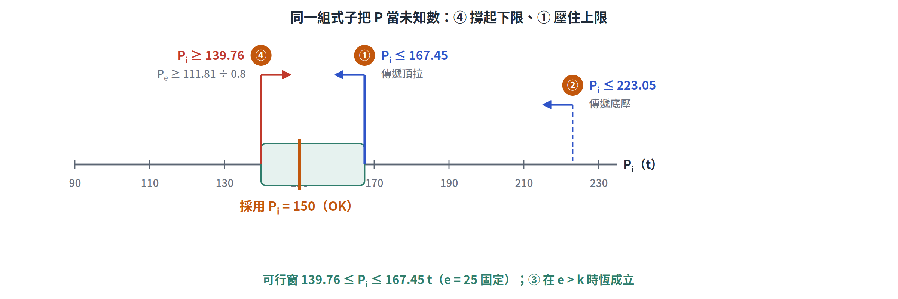
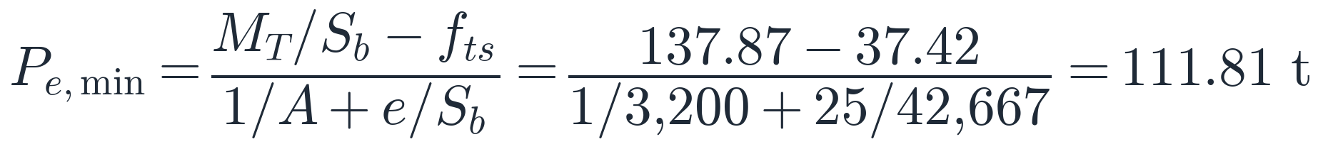
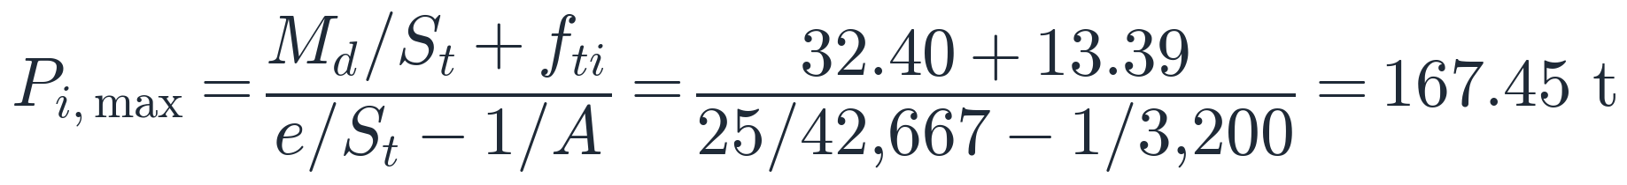
反算預力
P 也可以當未知數：④ 給下限、① 給上限
④ 底拉 → 最小有效預力
① 頂拉 → 最大初始預力
21

Slide 22
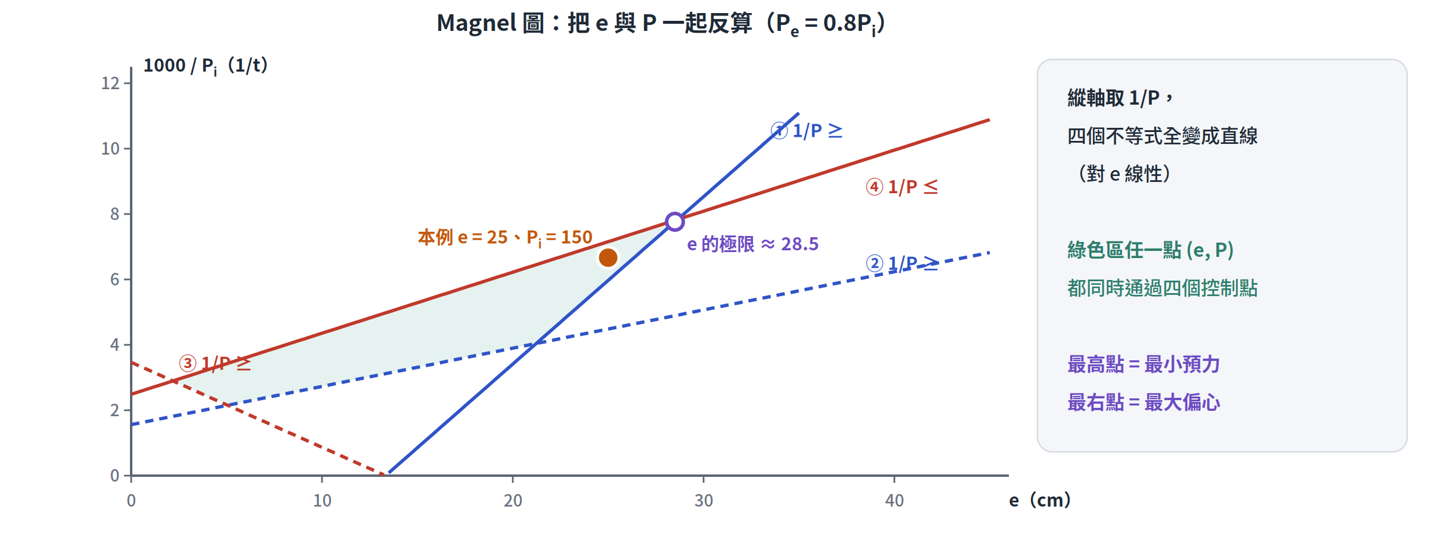
進階 · Magnel 圖
e 與 P 同時未知時：縱軸取 1/P，四條不等式都變直線
怎麼用
畫出四條線 → 找綠色區 → 選最高點（最小 P）或在可用 e 下找最小 P
本例解讀
偏心極限約 28.5 cm（再大，① ④ 無交集）；e = 25 時 P_{i} 可在 139.8～167.4 t 之間
22

Slide 23
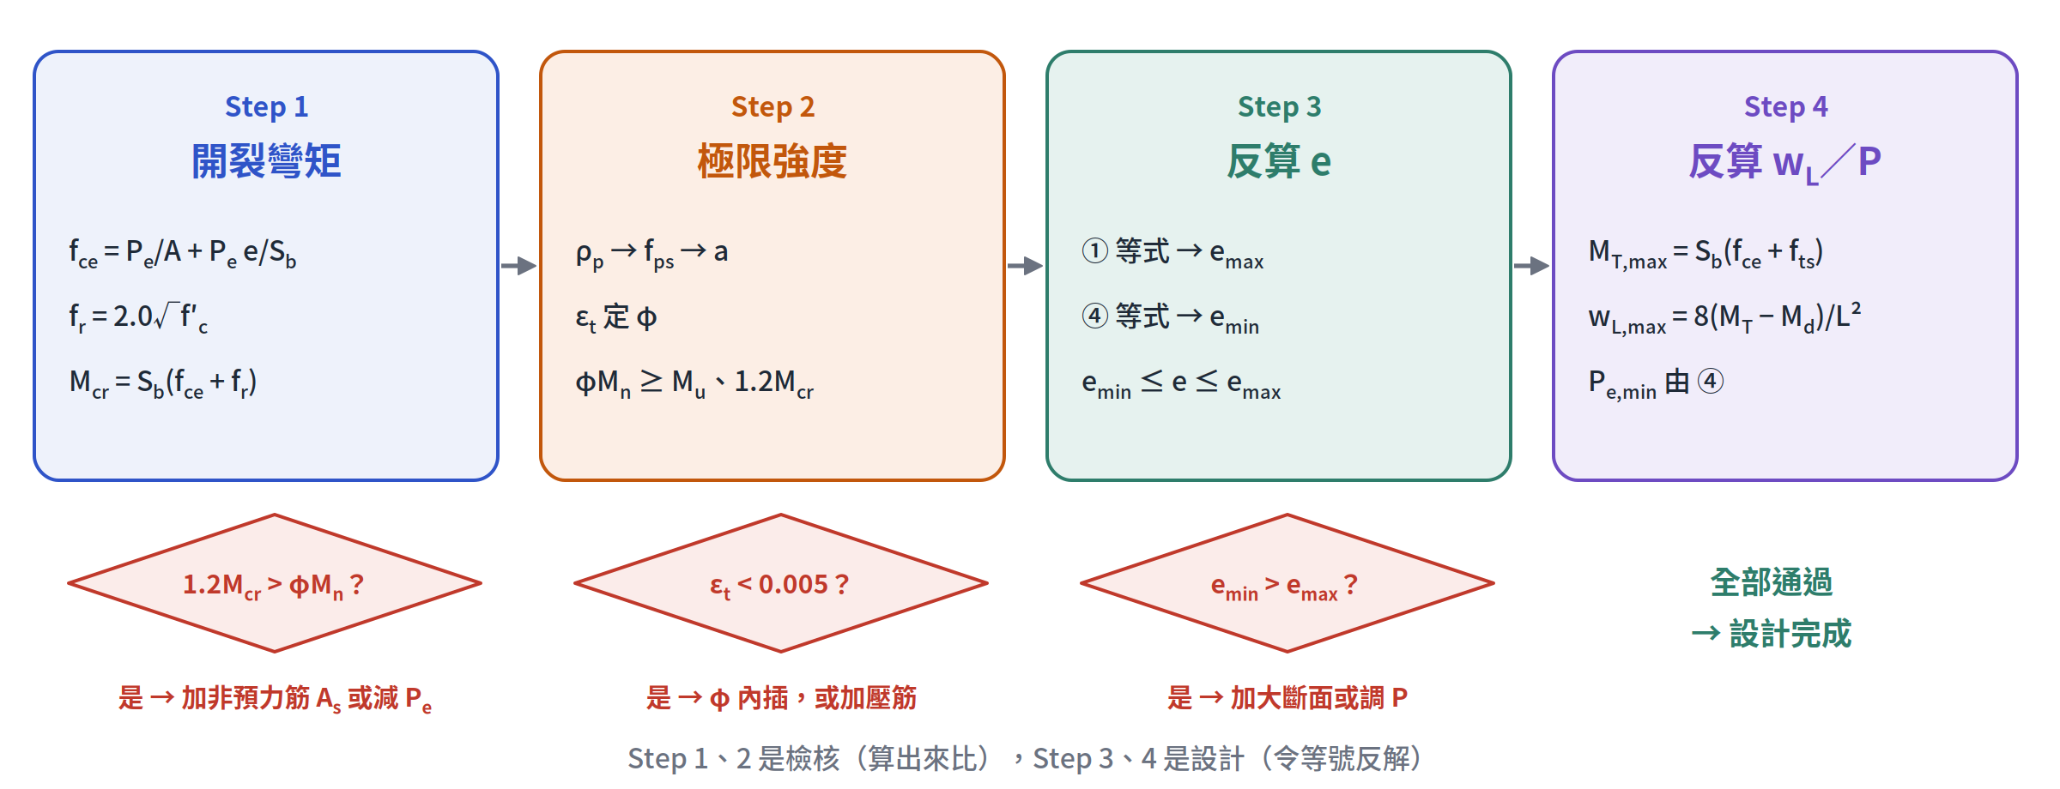
考場 SOP
四步驟：兩步檢核、兩步反算
先確認 f_{r} 與 f_{ts} 用哪個強度
M_{cr}、f_{ts} 都用 f′_{c}；傳遞 f_{ti}、f_{ci} 用 f′_{ci}
答案要回到題目問的量
「可再加的活載」要扣 M_{d}；「w_{L}」要從 M 換回 t/m
23

Slide 24
高頻陷阱
六個讓拼圖四失分的地方
M_{cr} 用了 P_{i}
開裂發生在使用階段，要用 P_{e}；誤用 P_{i} 得 73.46，高估 11.50
忘了扣 M_{d}
「尚可加多少」答 61.96 是錯的，應為 48.14
f_{r} 用 f′_{ci}
2.0√280 = 33.47；M_{cr} 變 60.28
β₁ 一律 0.85
f′_{c} = 350 時 β₁ = 0.80；影響 f_{ps} 與 c
φ 直接取 0.9
先算 ε_{t}（本例 0.00621 ≥ 0.005）才能取 0.90
e 上下限串料
上限（傳遞）用 P_{i}、M_{d}；下限（使用）用 P_{e}、M_{T}，不能混用
24

Slide 25
考場速查 · 本例全部數字
一張表對完帳：檢核兩列、設計兩列
項目 | 公式 | 本例 | 判定
開裂 M_{cr} | S_{b}(f_{ce} + f_{r}) | f_{ce} 107.81、f_{r} 37.42 → 61.96 t-m | 再加 48.14
極限 f_{ps} | f_{pu}[1 − (γ_{p}/β₁)ρ_{p} f_{pu}/f′_{c}] | ρ_{p} 0.00456 → 17,024 | f_{pe}/f_{pu} = 0.545 ≥ 0.5
極限 φM_{n} | φA_{ps}f_{ps}(d_{p} − a/2) | a 16.94、ε_{t} 0.0062 → 102.58 | ≥ M_{u} 88.59、1.2M_{cr} 74.36
可行區 e | ① 上限、④ 下限 | 22.38 ≤ e ≤ 26.36 | e = 25 OK
梁端 e | M_{d} = M_{T} = 0 | -26.64 ≤ e ≤ 17.14 | 直線 25 NG
最大活載 | 8(M_{T,max} − M_{d})/L² | M_{T,max} 61.96 | w_{L,max} = 2.674 t/m
預力範圍 | ④ 下限、① 上限 | 139.76 ≤ P_{i} ≤ 167.45 | P_{e,min} = 111.81
容許值：f_{ti} = 0.8√f′_{ci} = 13.39（端部 26.77）、f_{ci} = 168、f_{ts} = f_{r} = 37.42、f_{cs} = 210 kgf/cm²
25

Slide 26
重點回顧：從檢核到設計
M
M_{cr} = S_{b}(f_{ce} + f_{r}) = 61.96：預壓存款 107.81 被提領到 −f_{r}；問「再加多少」要扣 M_{d}
⇄
過了 M_{cr} 換語言：WSD 看纖維應力，LRFD 看 C–T 力偶；公式整組換掉
φ
φM_{n} = 102.58 ≥ M_{u} 88.59 且 ≥ 1.2M_{cr} 74.36；有黏結時 M_{n} 幾乎與 P_{e} 無關
e
≤ 改成 ＝：傳遞頂拉壓住 e_{max}、使用底拉撐起 e_{min}；梁端最緊 → 鋼腱要彎起
w
同一組式子可反解 w_{L,max} = 2.674 t/m、P_{e,min} = 111.81 t；e、P 同時未知用 Magnel 圖
四塊拼圖到此完成：三項應力 → 兩階段四控制點 → 斷面與施工時序 → 從檢核到設計

